Slide 1
Консультация для родителей
«Сенсорное развитие
ребенка с ОВЗ в домашних условиях»

Slide 2
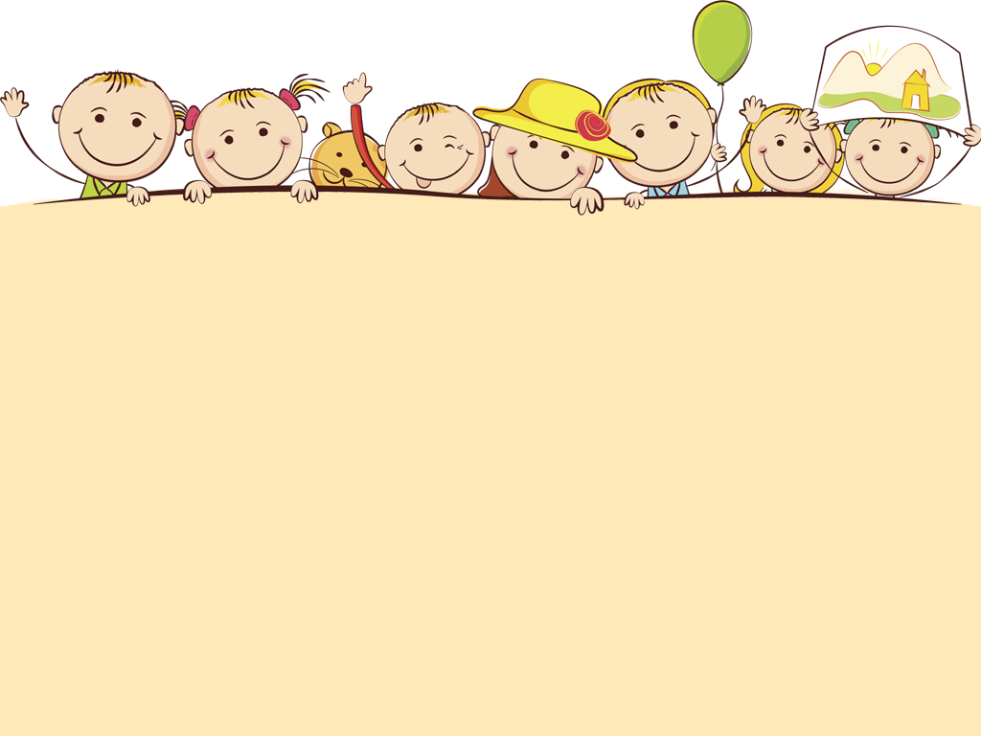
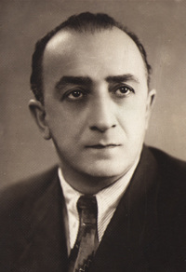
«Самые далеко идущие успехи
науки и техники рассчитаны
не только на мыслящего,
но и ощущающего человека»
Ананьев Борис Герасимович

Slide 3
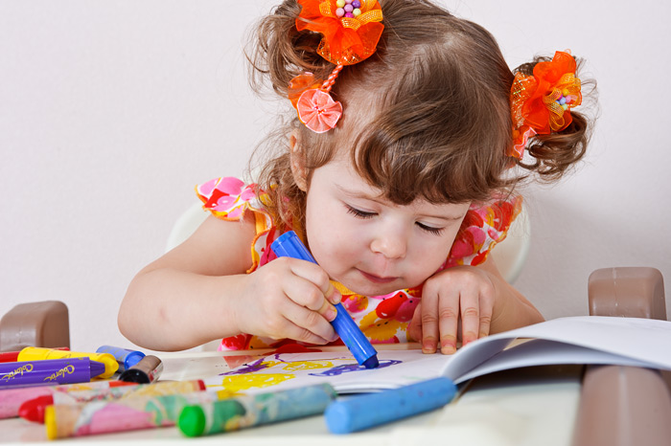
Сенсорное развитие ребенка – это развитие его восприятия и формирование представлений о внешних свойствах предметов: их форме, цвете, величине, положении в пространстве, а также запахе, вкусе и т. п.

Slide 4
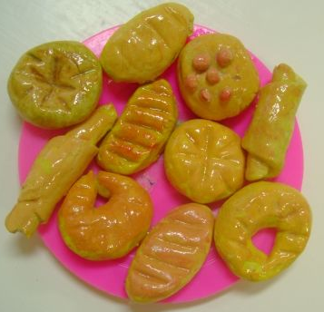
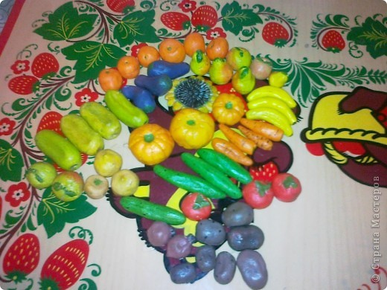
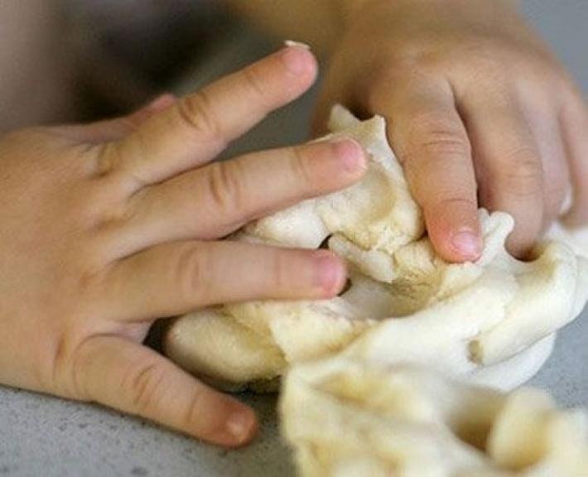
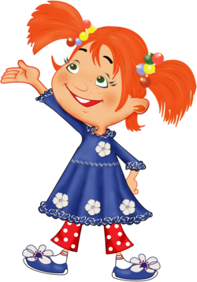
Игры с тестом

Slide 5
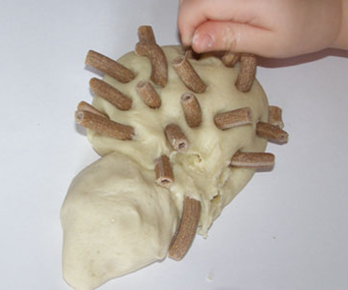
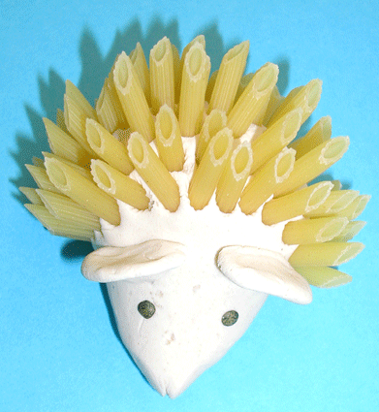
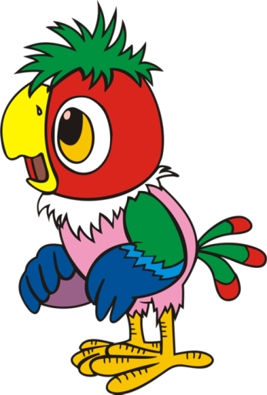
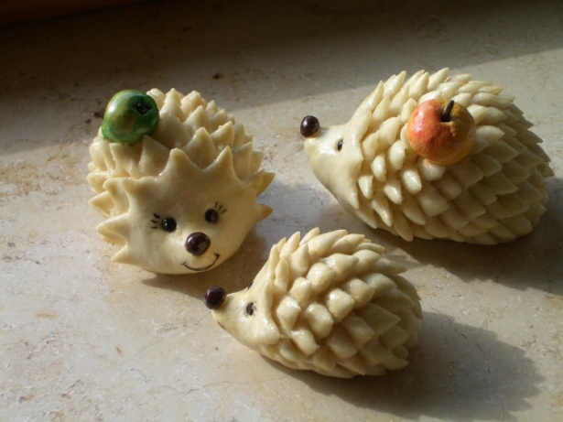
Игра «Ежик».
Набрать коротких тонких макаронин. Сделать из теста короткую толстую колбаску и воткнуть в нее макаронины: получится ежик.

Slide 6
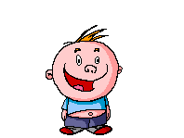
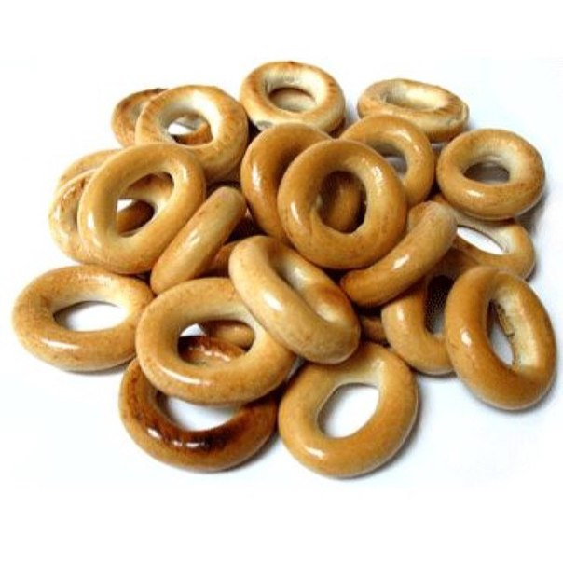
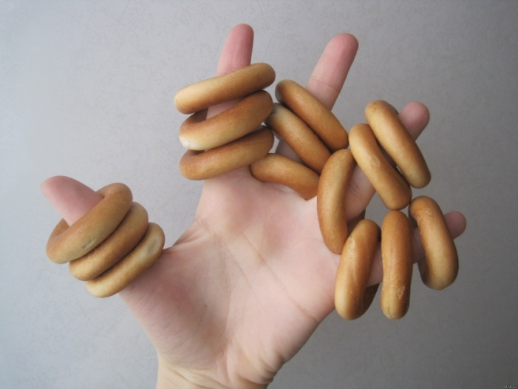
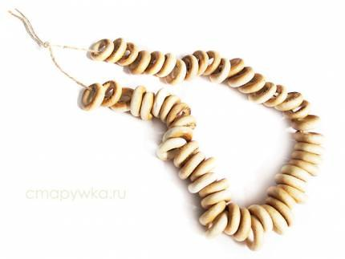
Игра «Бусы».
Из мелких сушек, нанизанных на нитку, могут получиться отличные бусы и браслеты.

Slide 7
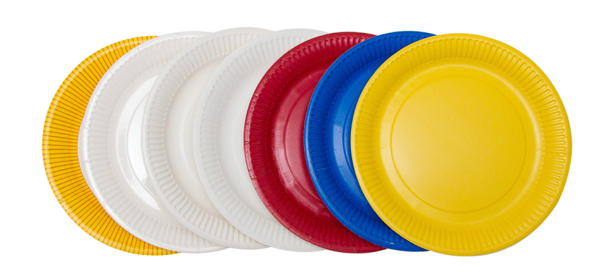
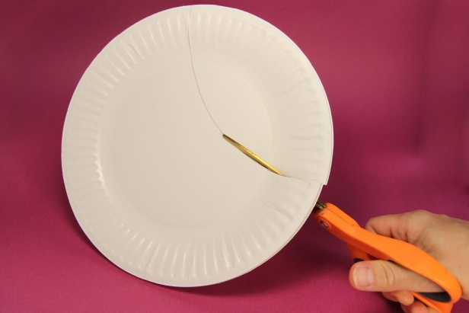
Игра «Разрезные круги»
Опять нам на помощь приходят разовые тарелочки. Разрежьте их на несколько частей и попросите ребенка собрать их в одно целое. Тарелочка разбилась, а ребенок ее собрал. В этой игре развивается не только тактильно-зрительное восприятие, но и усидчивость.

Slide 8
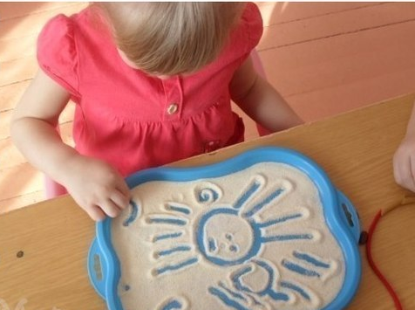
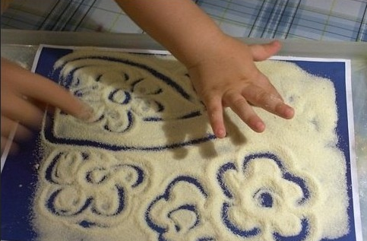
Игра «Песочница» на кухне.
Возьмите поднос или плоское блюдо с ярким рисунком. Тонким равномерным слоем рассыпьте по подносу любую мелкую крупу. Проведите пальчиком ребенка по крупе. Получится яркая контрастная линия. Позвольте малышу самому нарисовать несколько линий. Затем попробуйте вместе нарисовать какие-нибудь предметы (забор, дождик, волны), буквы. Такое рисование способствует развитию не только мелкой моторики рук, но и массажирует пальчики Вашего ребёнка. И плюс ко всему развитие фантазии и воображения.

Slide 9
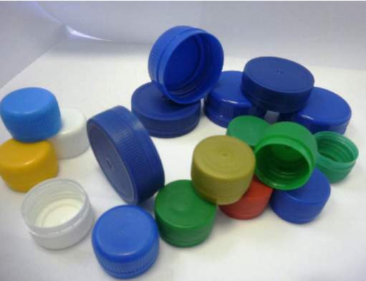
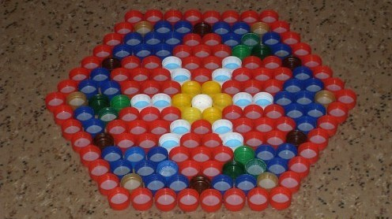
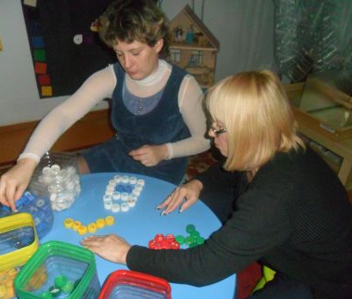
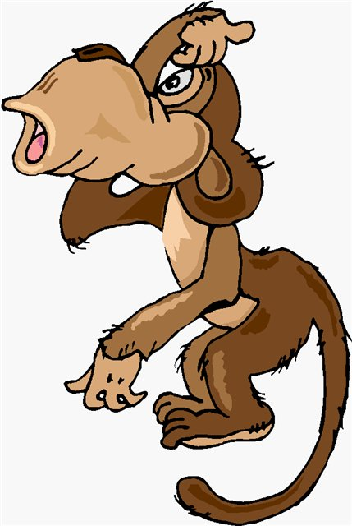
Игра «Мозаика из пробок».
Подберите пуговицы разного цвета и размера, а еще, можно использовать разноцветные пробки от пластиковых бутылок. Сначала выложите рисунок сами, затем попросите малыша сделать то же самостоятельно. После того, как ребенок научится выполнять задание без вашей помощи, предложите ему придумывать свои варианты рисунков. Из пуговичной мозаики можно выложить неваляшку, бабочку, снеговика, мячики, бусы и т.д.

Slide 10
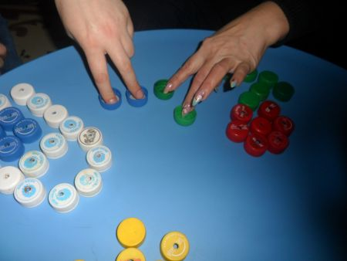
Игра «Шагаем в пробках».
Но не стоит далеко убирать пробки, они могут помочь нам еще и в развитии мелкой моторики и координации пальцев рук. Предлагаю устроить «лыжную эстафету». Две пробки от пластиковых бутылок кладем на столе резьбой вверх. Это — «лыжи». Указательный и средний пальцы встают в них, как ноги. Двигаемся на «лыжах», делая по шагу на каждый ударный слог.
Мы едем на лыжах, мы мчимся с горы,
Мы любим забавы холодной зимы.
А если забыли стихотворение про «лыжи», тогда вспомним всем известное… Какое? Ну, конечно!
Мишка косолапый, по лесу идёт…
Здорово, если ваш ребёнок будет не только «шагать» с пробками на пальчиках, но и сопровождать свою ходьбу любимыми стихотворениями.

Slide 11
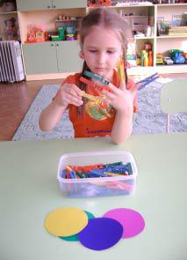
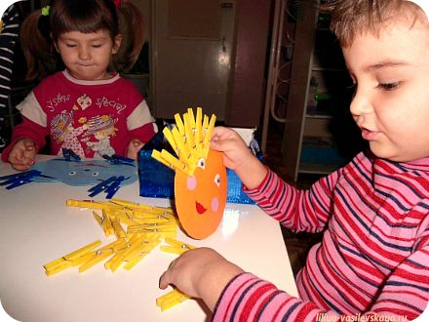
Пальчиковая гимнастика.
Устали пальчики от такой ходьбы?! Им тоже надо отдохнуть. Мы предлагаем сделать пальчиковую гимнастику, которую очень любят все малыши. Для этого нам понадобятся обычные бельевые прищепки. Бельевой прищепкой
(проверьте на своих пальцах, чтобы она не была слишком тугой), поочередно «кусаем» ногтевые фаланги (от указательного к мизинцу и обратно) на ударные слоги стихотворения:
Сильно кусает котенок-глупыш,
Он думает, это не палец, а мышь.
Смена рук.
Но я, же играю с тобою, малыш,
А будешь кусаться, скажу тебе: «Кыш!».
А если взять круг из картона или другие картинки и прицепить к ним прищепки, что получится? – Солнышко! А солнышко, какое? – круглое! А какого оно цвета? – желтое! И вновь в доступной ребёнку форме мы закрепляем понятие основных сенсорных эталонов.
А можно включить всю свою фантазию и из красного круга или других картинок и прищепок сделать…что? Яблоко, бабочку и т.д.

Slide 12
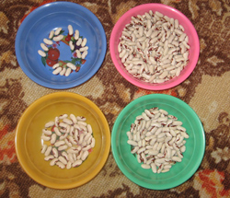
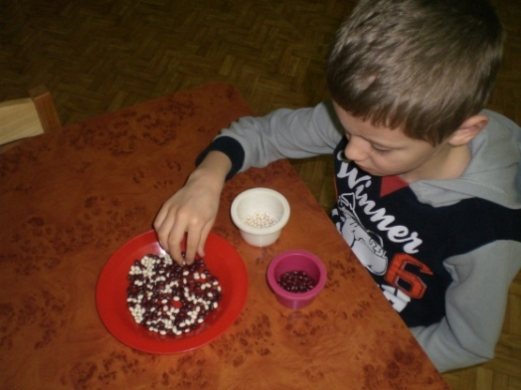
Игры с крупами.
Дети очень любят игры с крупами, это не только приятные тактильные ощущения и самомассаж, но и возможность немного пошалить. Но здесь очень важно помнить о технике безопасности, ведь мы имеем дело с мелкими частицами. Надо следить, чтобы в ходе игр дети ничего не брали в рот, поэтому чаще всего применяйте в игре фасоль и более крупные крупы.
Итак, давайте немного поиграем! В глубокую ёмкость насыпаем фасоль и запускаем в неё руки и изображаем, как будто мы начинаем месить тесто, приговаривая:
Месим, месим тесто,
Есть в печи место.
Будут-будут из печи
Булочки и калачи.
А если использовать фасоль и горох вместе, тогда ребёнку можно предложить отделить маленькое от большого – опять таки её Величество Сенсорика!

Slide 13
Побуждайте ребенка к игре, насколько возможно, играйте с малышом в развивающие и веселые игры. Участвуйте в игровом процессе. Это будет отличным способом для установления более прочной связи между Вами и Вашим ребенком!

Slide 14
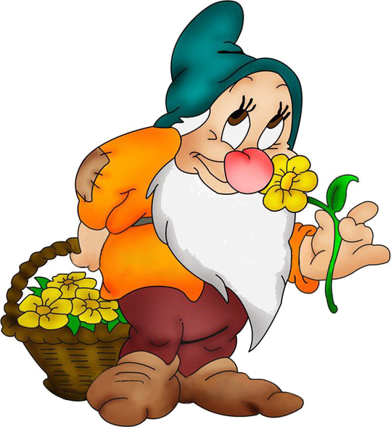
СПАСИБО ЗА ВНИМАНИЕ! ЖЕЛАЕМ ВАМ И ВАШИМ ДЕТЯМ ЗДОРОВЬЯ И СЧАСТЬЯ!!!!!

